Slide 1
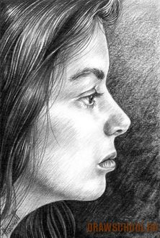
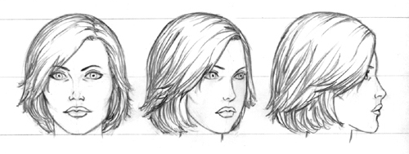
Учимся рисовать портрет человека профиль
Бордачева Ю. Г.
Урок ИЗО 6 класс
МОУ «сош№ 48»
Г.магнитогорск

Slide 2
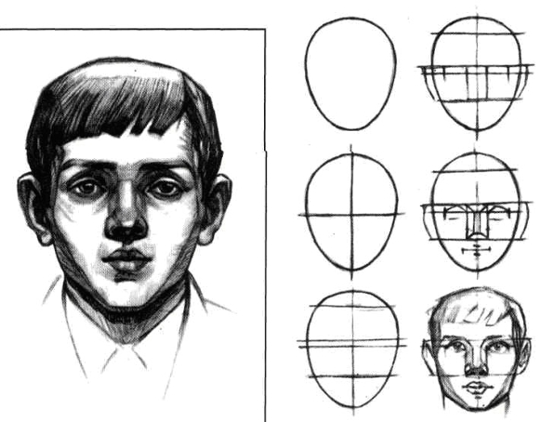
Анфа́с
также фас (фр. en face — перед лицом, спереди, в лицо) — лицом к смотрящему, положение лица человека, сложной фигуры или объекта, при котором «лицевая» часть обращена прямо к наблюдателю.

Slide 3
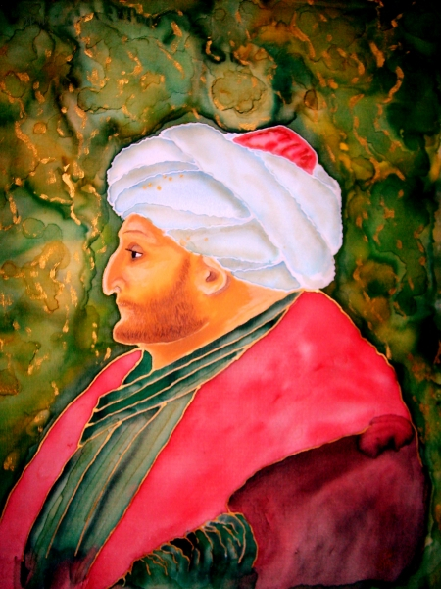
Одноглазый король
Жил-был король, пожелавший однажды заказать свой портрет.
Король был одноглаз.
И вот он призвал трех величайших в мире портретистов и сказал им:
«Напишете плохой портрет- накажу, а за хороший - награжу превыше всех ожиданий».
Первый портретист изобразил правителя без глаза. Король велел его казнить за неуважение к королевской особе.
Второй живописец приписал королю здоровый глаз. Его приказали высечь за фальсификацию образа.
Третий художник написал портрет короля в профиль, показав только его здоровый глаз.
Этого человека назначили придворным портретистом и осыпали золотом.

Slide 4
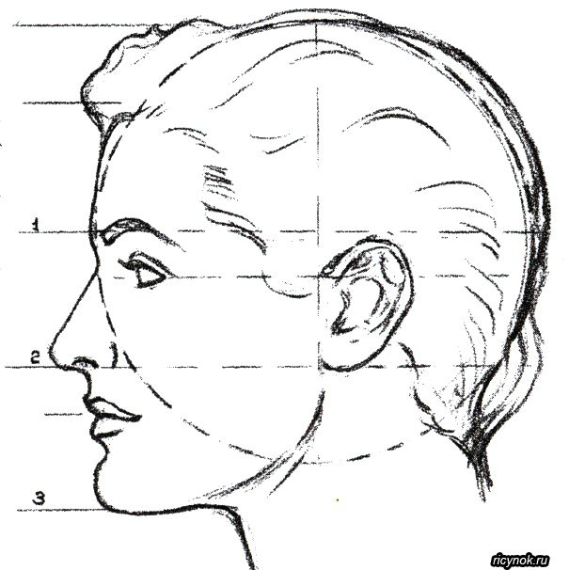
Профиль человека — вид головы или фигуры сбоку.
Сбоку голова выглядит удивительно широкой, гораздо шире, чем если смотреть на нее прямо. Для начала нарисуем круг, к которому постепенно будем добавлять черты лица.

Slide 5
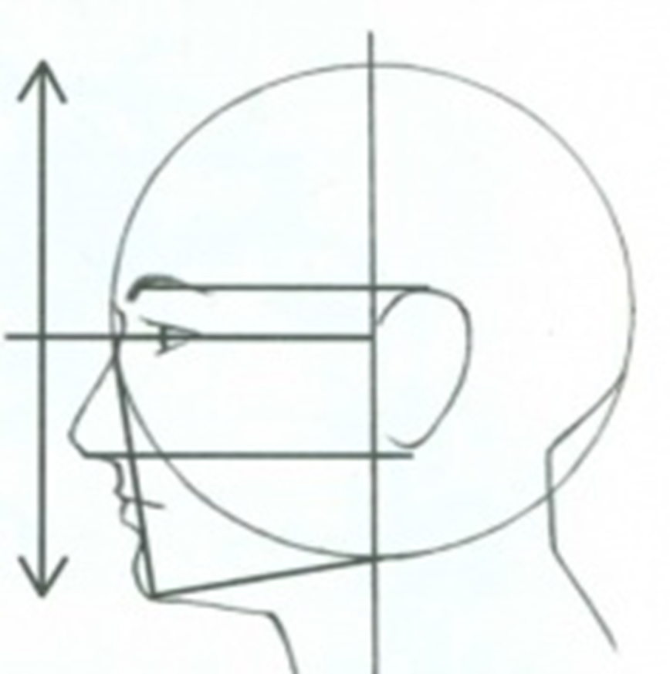
Вертикальная линия в центре круга поможет вам определить, где нарисовать ухо, а где приблизительно заканчивается нижняя челюсть.
Рот и подбородок обычно оказываются слегка за пределами переднего края круга, а нос начинается прямо в его середине.

Slide 6
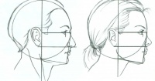
Глаза и брови следует расположить в передней части лица. Вертикальная разметка остается такой же, как и при рисовании лица анфас: глаза в середине головы; верхняя точка уха примерно на одной линии с бровью.
Мужские и женские профили рисуются примерно в одинаковых пропорциях. Стоит отметить, что волосы, даже короткие или собранные на затылке, изображаются густой копной и гордо сидят на голове.

Slide 7
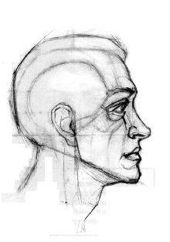
Шею нужно изображать не вертикально, как вы могли бы предположить, а с небольшим наклоном.
Глаза в профиль образуют форму треугольника, а радужные оболочки изображаются в виде плоского диска. Брови стоит рисовать намного короче, чем при изображении анфас, а их изгиб можно слегка преувеличить.

Slide 8
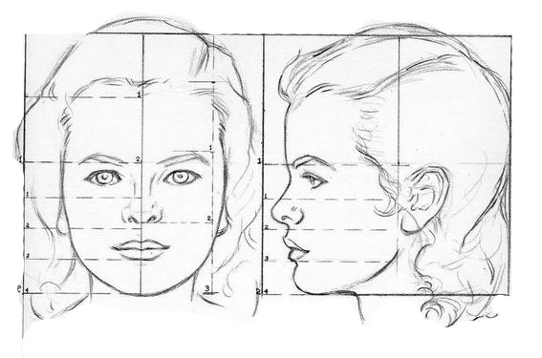

Slide 9
